Slide 1


муниципальное бюджетное дошкольное образовательное учреждение
детский сад «Сказка»
«Мы – актеры!»
Подготовил
воспитатель
Куева Нина Анатальевна
Архангельская обл., р.п. Коноша
02.12.2019

Slide 2
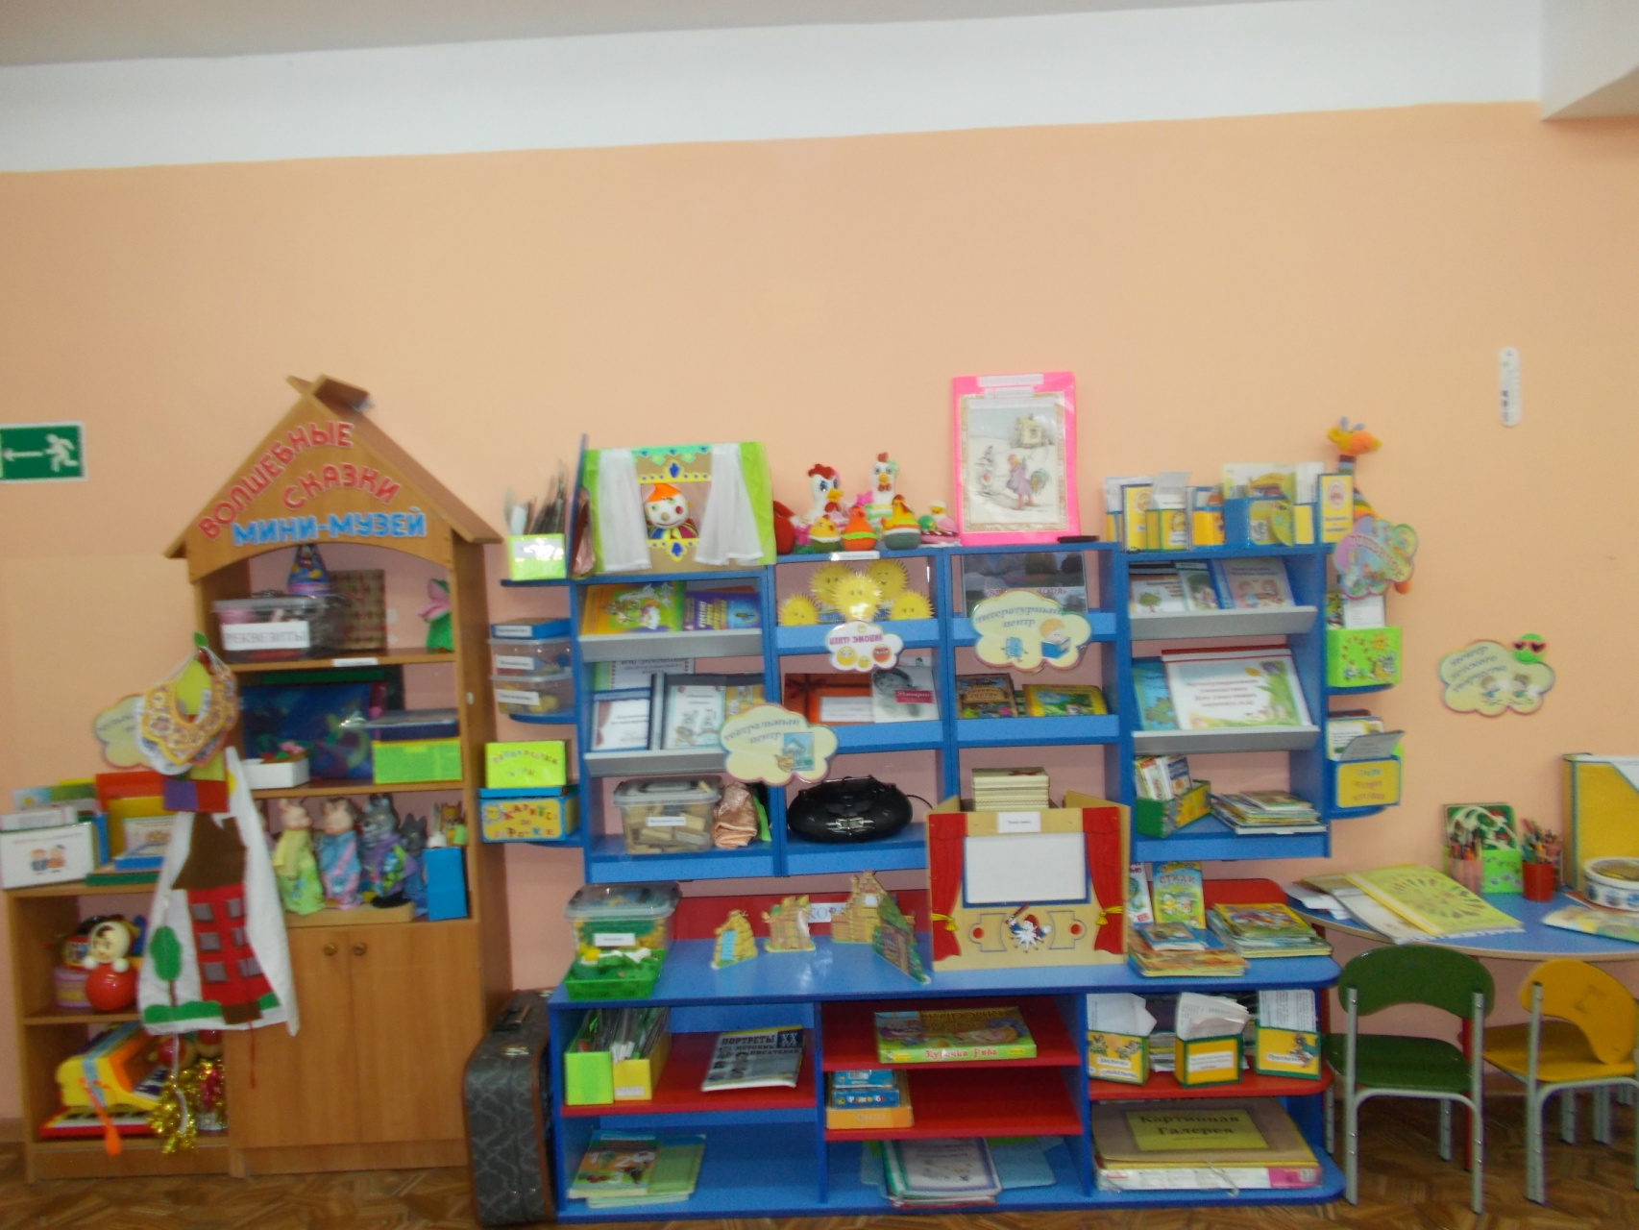
Создание предметно-развивающей среды

Slide 3
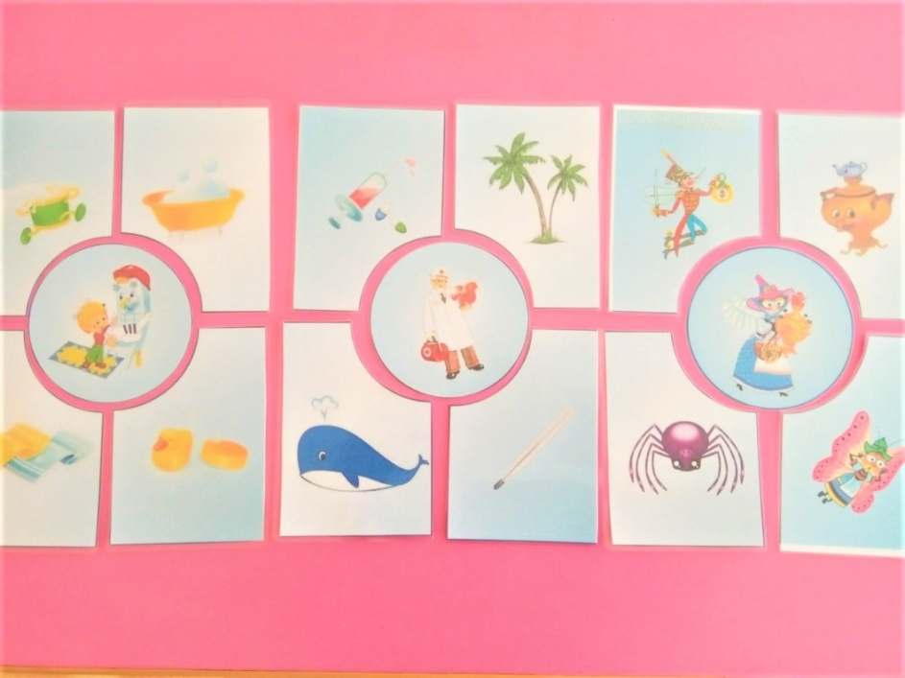
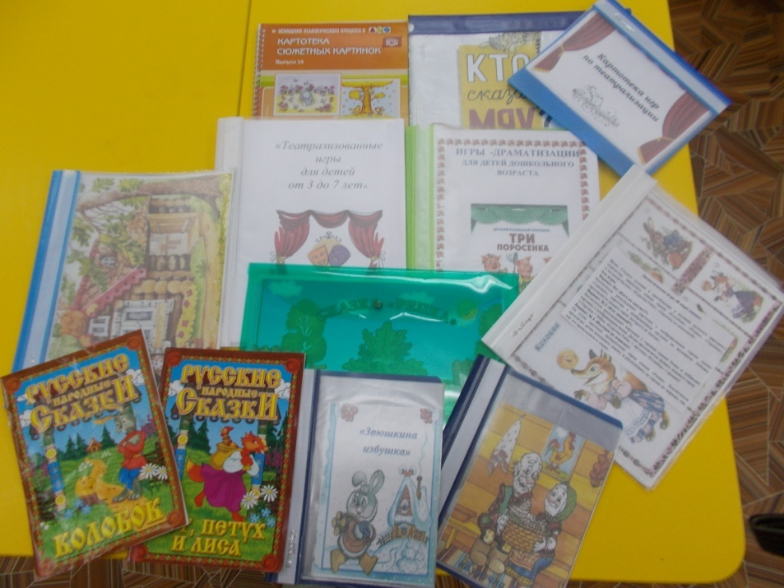
Создание предметно-развивающей среды:
Изготовление дидактических игр, картотек и сюжетных иллюстраций по развитию речи
Дидактическая игра «Разрезные картинки. Собери сказку»
Картотеки, сюжетные иллюстрации

Slide 4
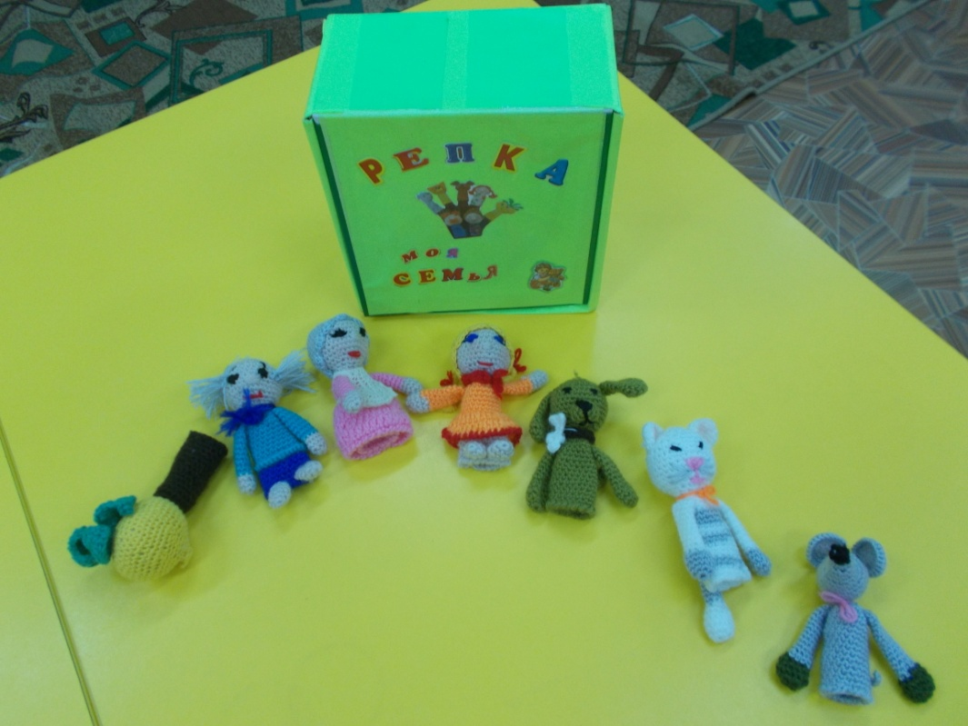
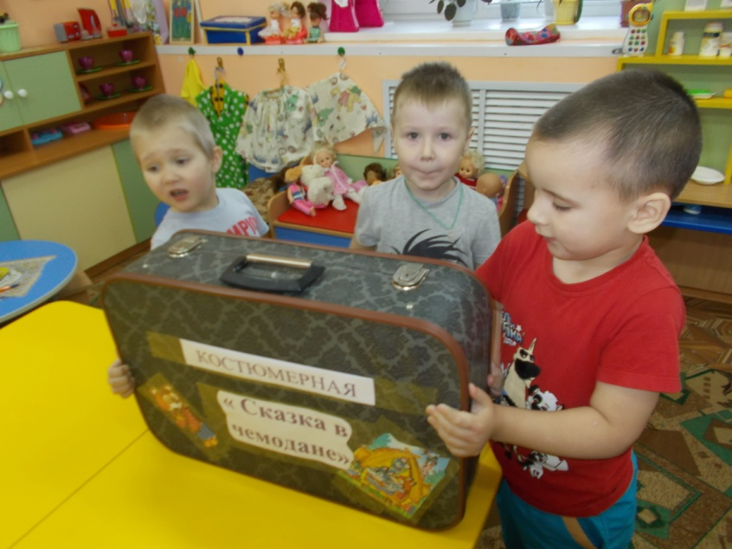
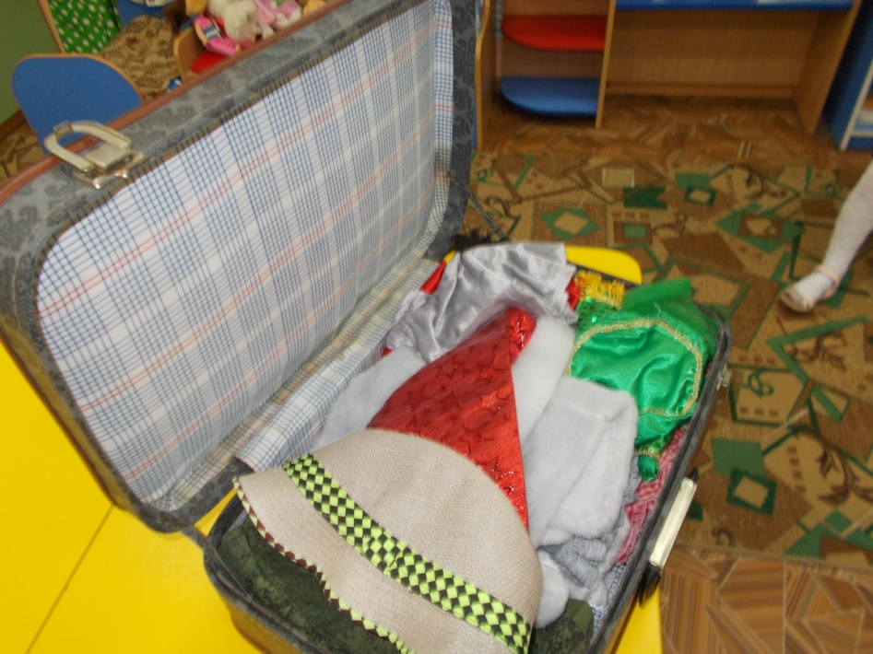
«Сказка в чемодане»
Пальчиковый театр «Репка»

Slide 5
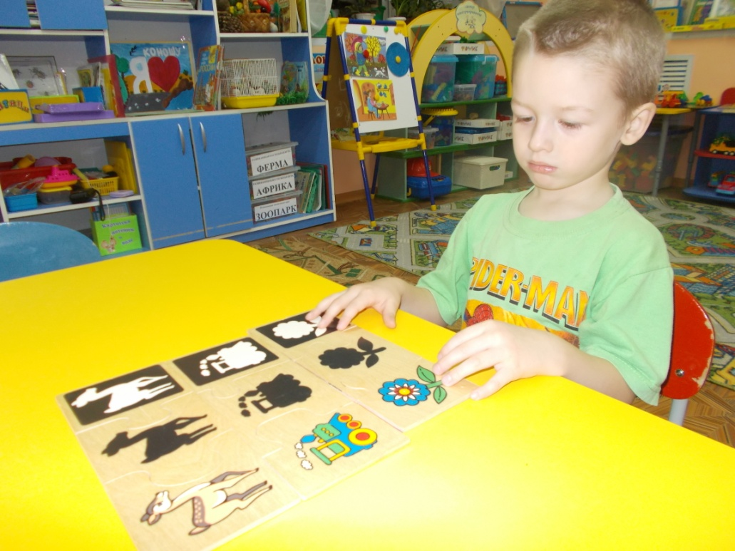
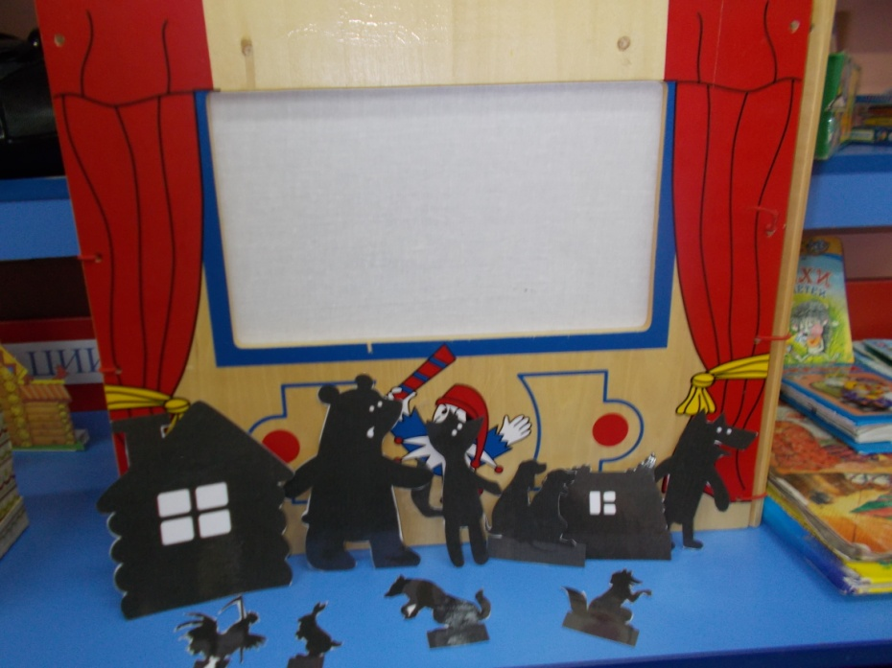
«Теневой театр»
Дидактическая игра «Найди чья тень»

Slide 6
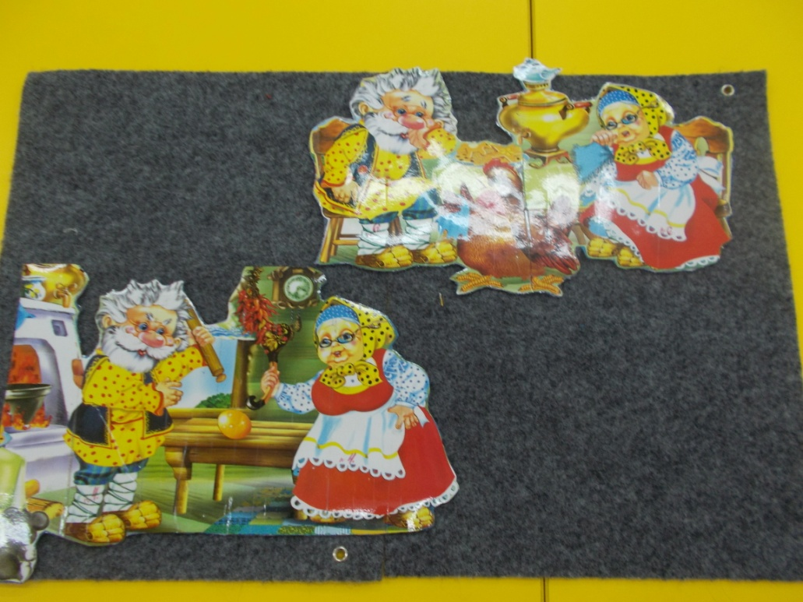
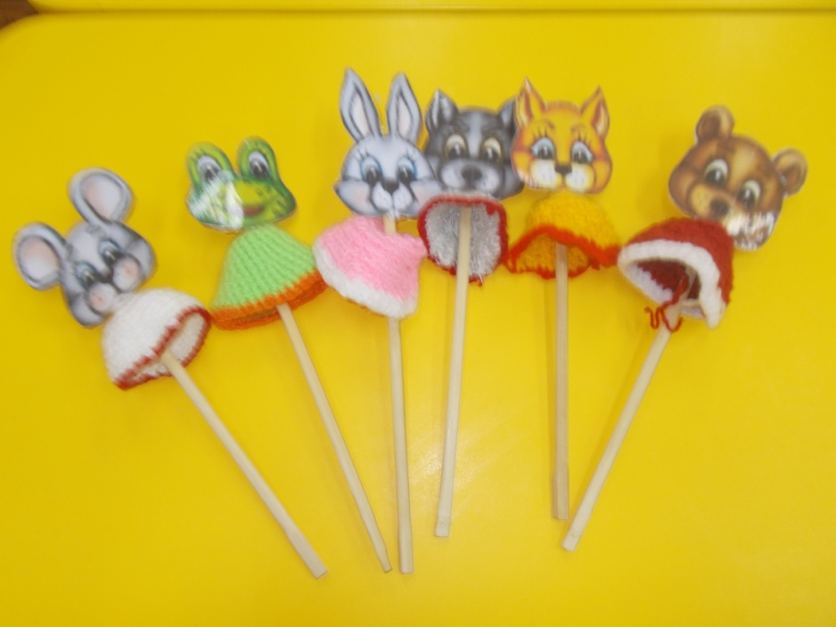
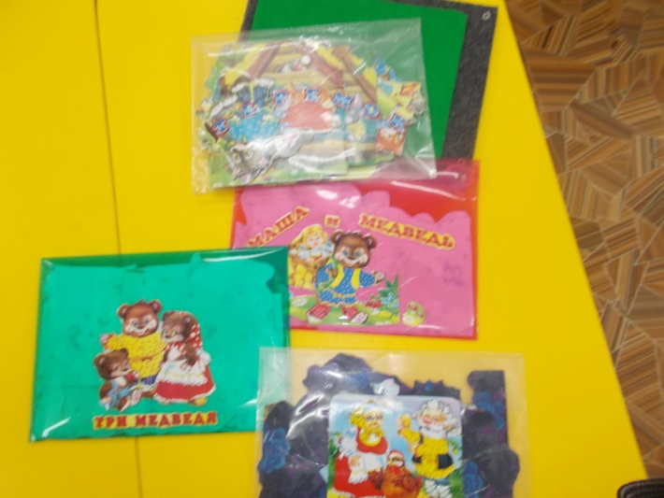
Театр на палочках«Теремок»
Театра на фланелеграфе «Курочка Ряба»
Картинки для фланелеграфа

Slide 7
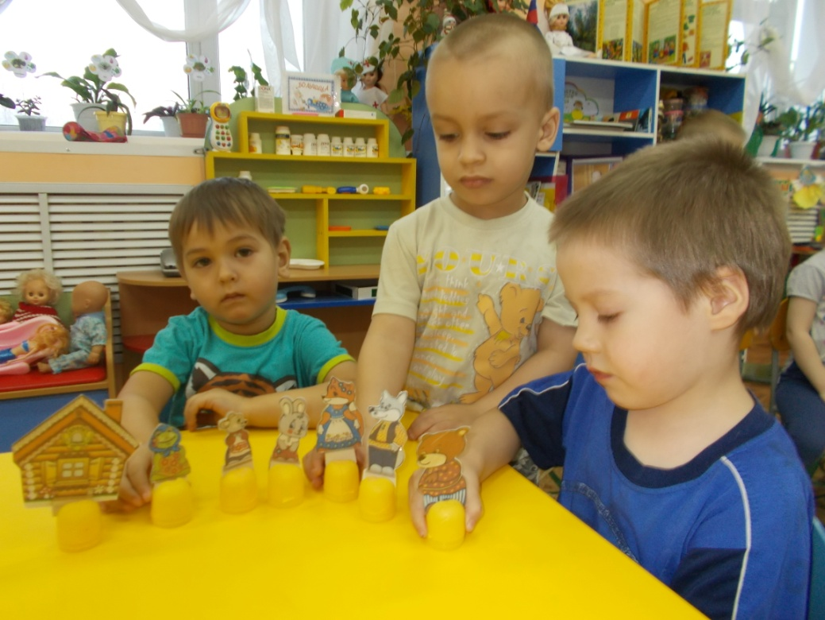
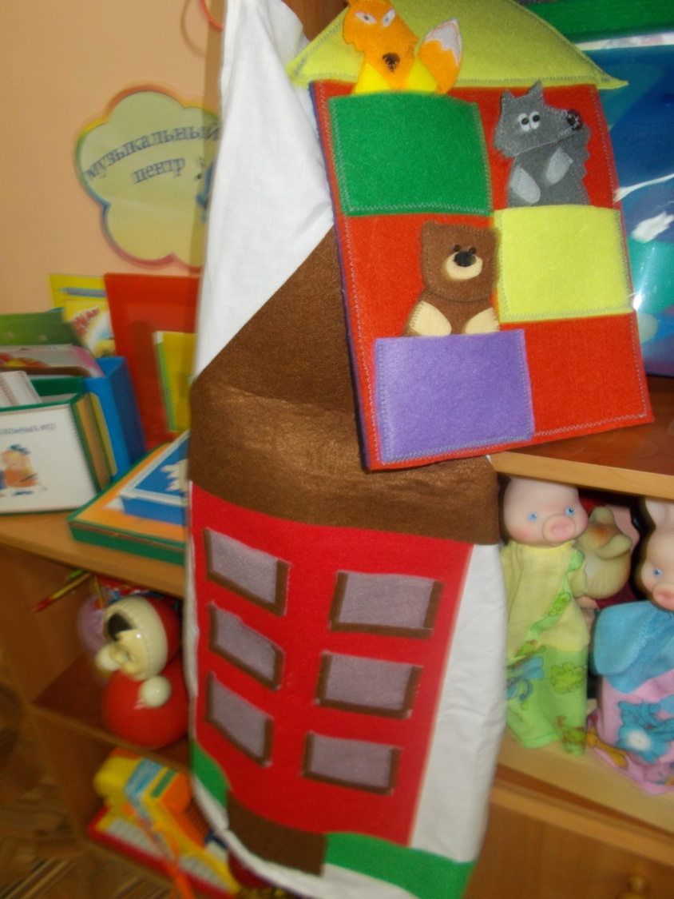
Театр на подставках «Теремок»
Театр из фетра «Теремок»,
театр «на фартуке»

Slide 8
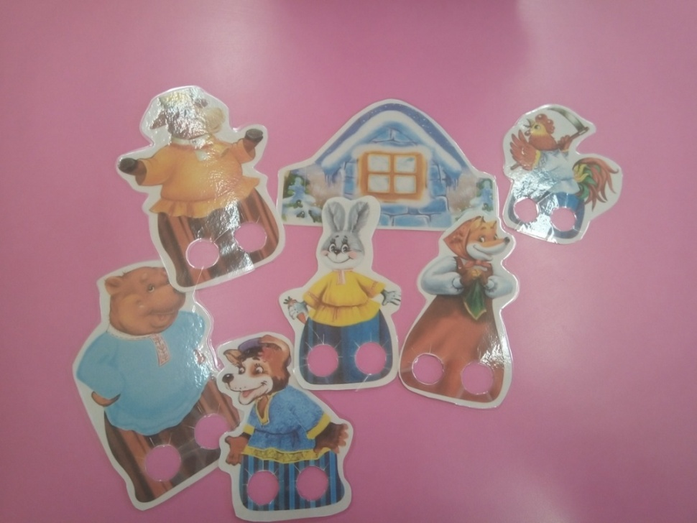
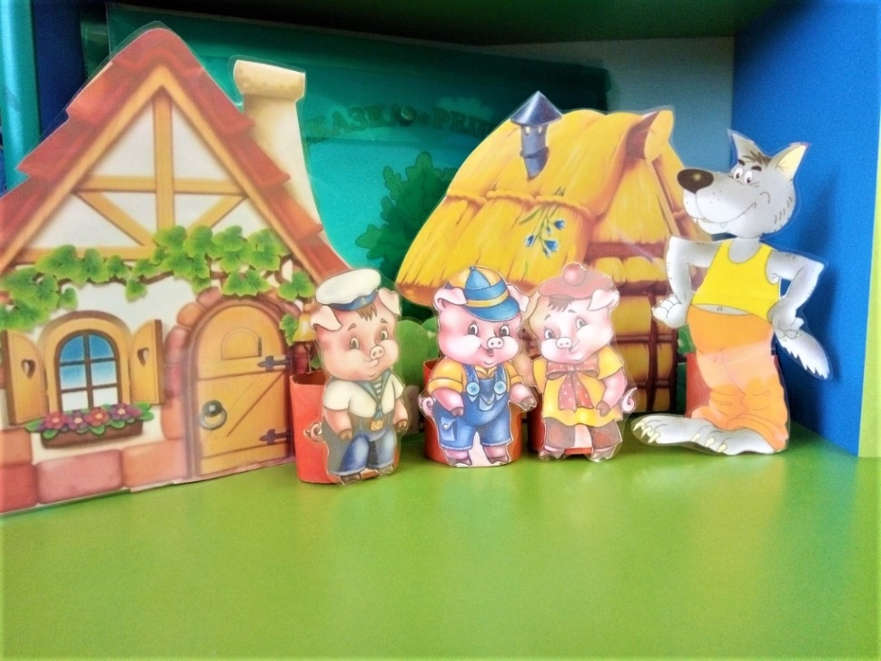
«Шагающий театр»
Театр на втулках
«Три поросенка»

Slide 9
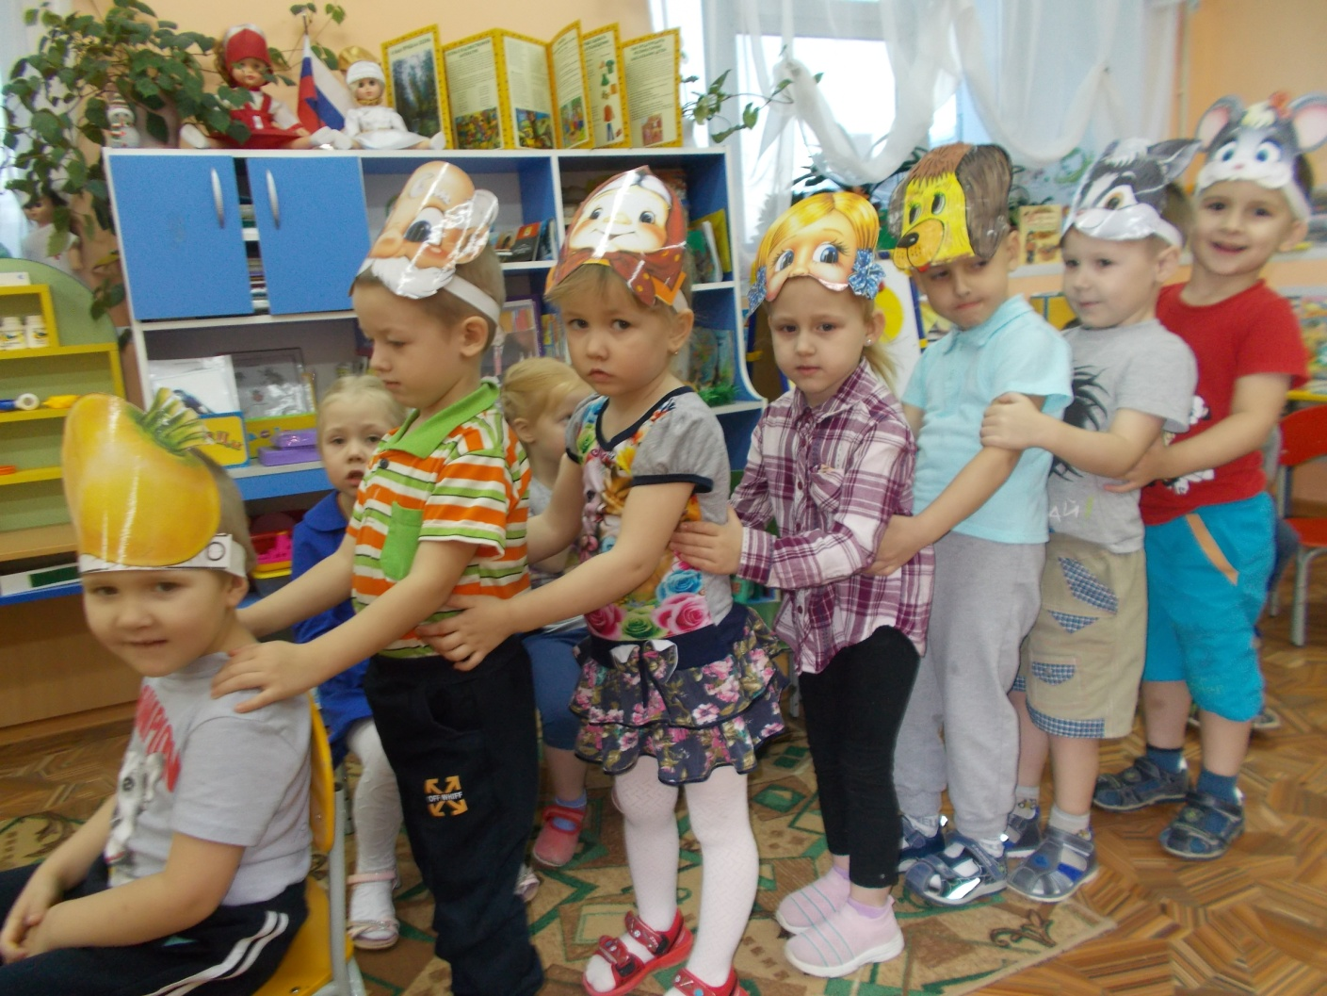
Работа с воспитанниками
Инсценировка сказки «Репка»

Slide 10
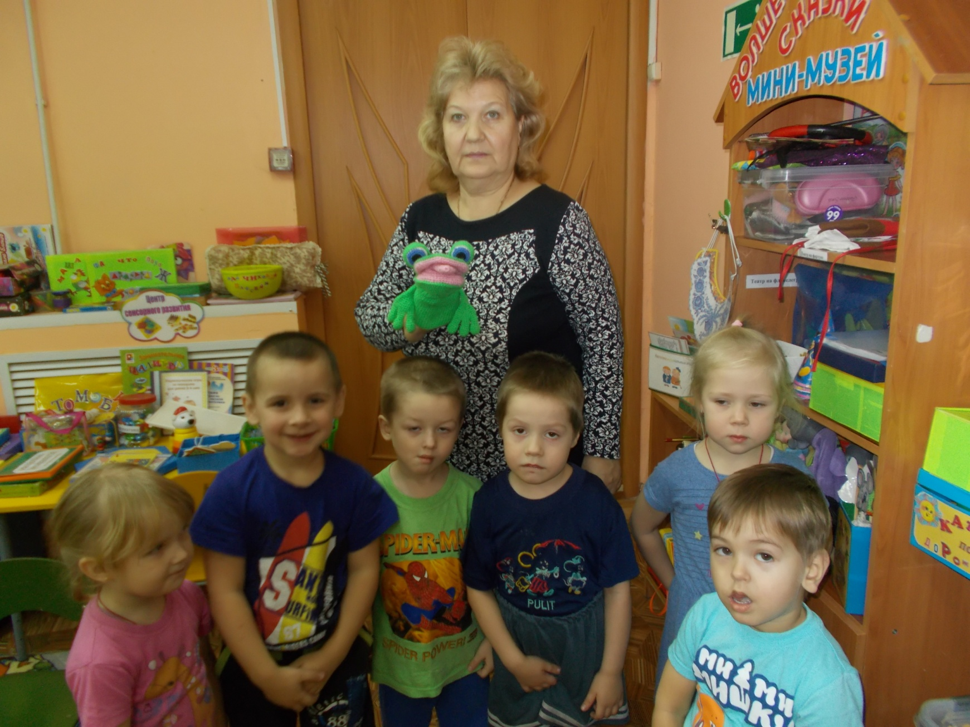
Игры с «Лягушкой – говорушкой»

Slide 11
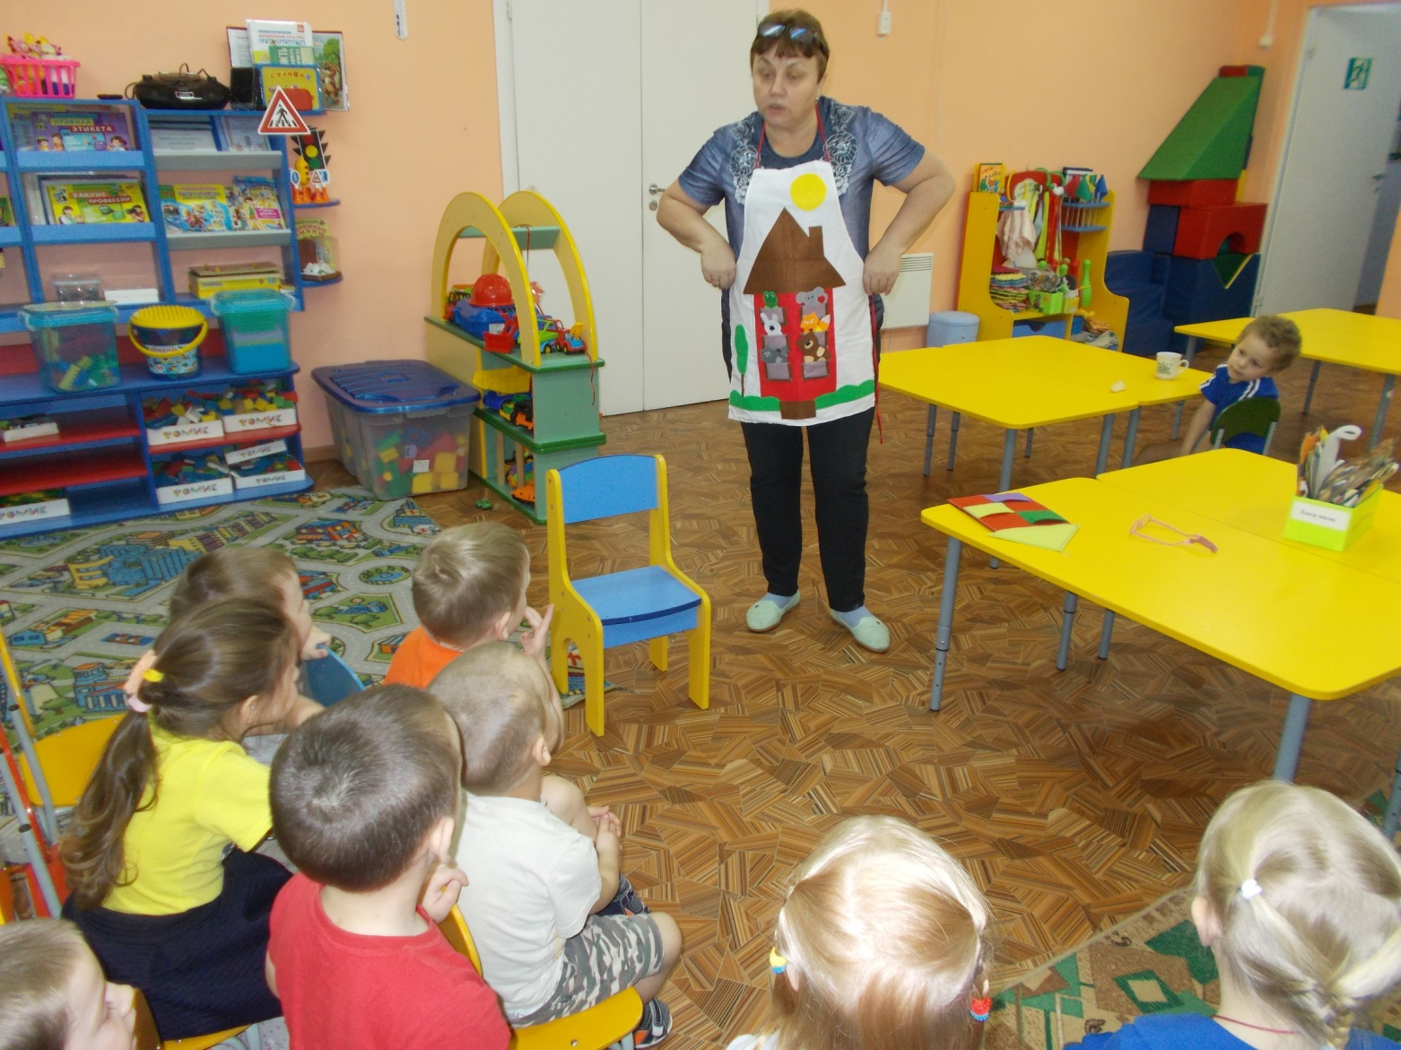
Театр на фартуке «Теремок»

Slide 12
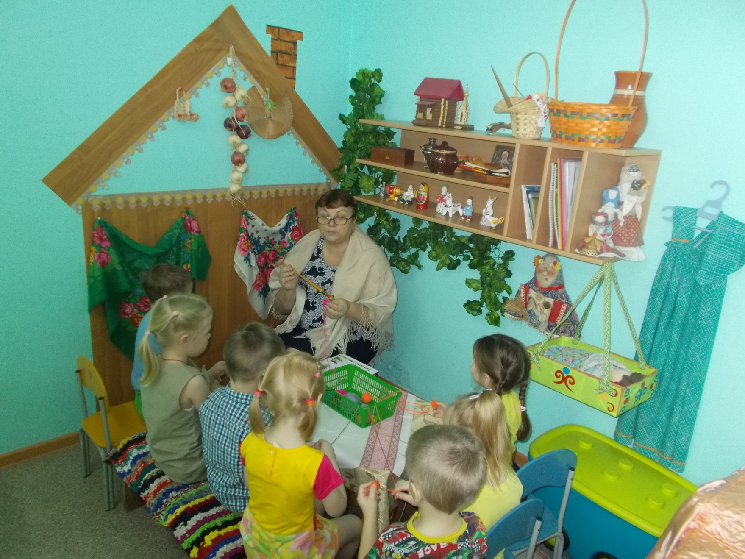
Мини-музей «Русская изба»
сказки бабушки-Забавушки

Slide 13
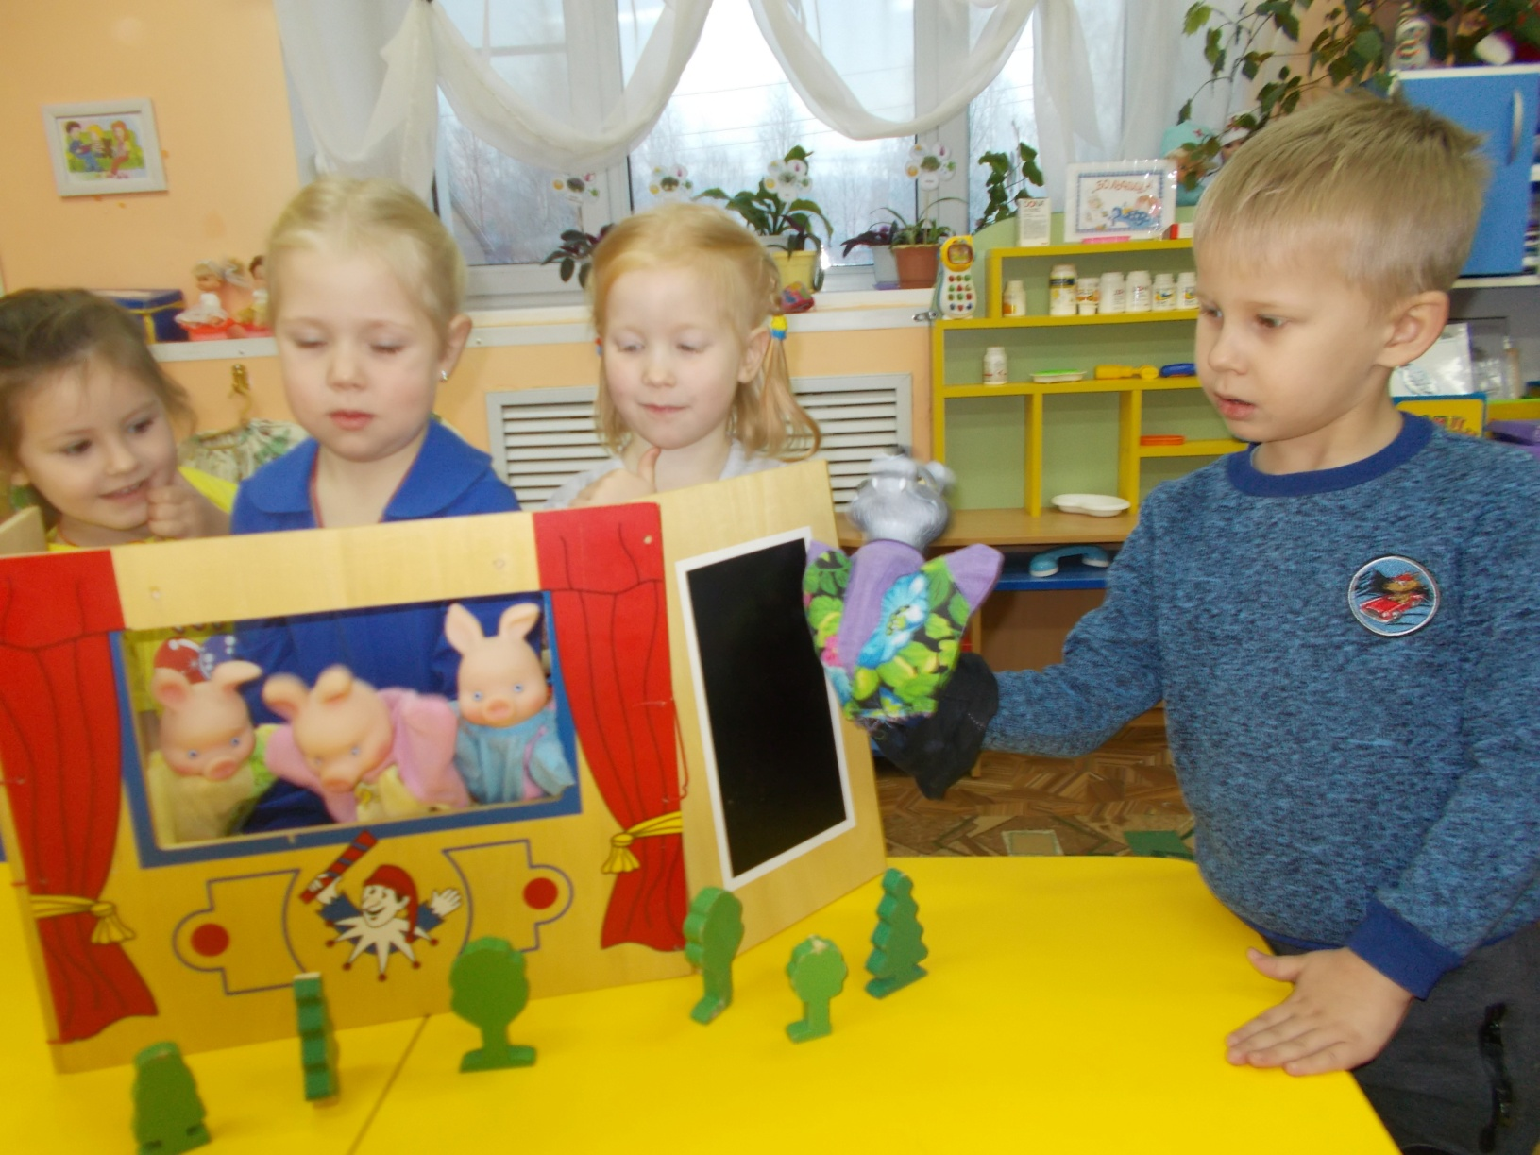
Игра-спектакль «Три поросенка»

Slide 14
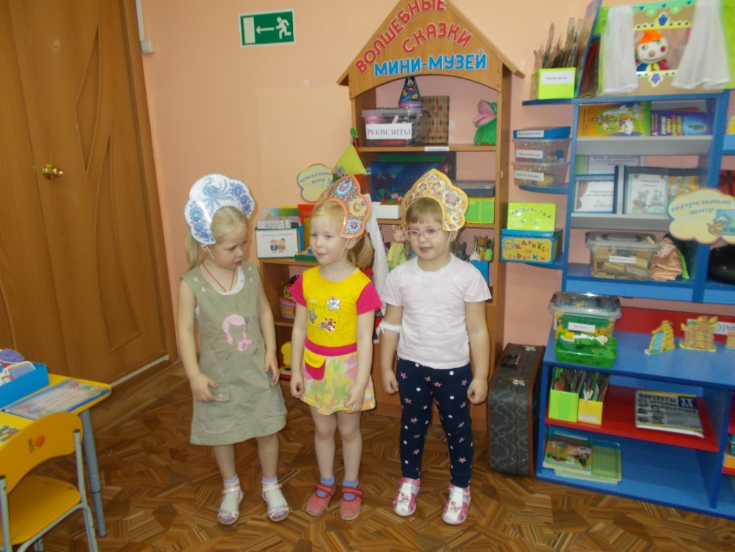
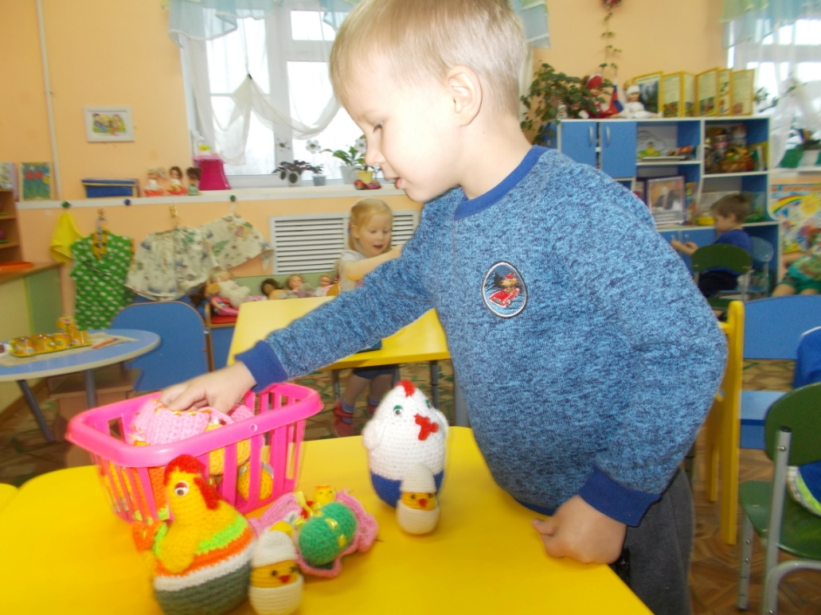
«Свободная игровая деятельность»

Slide 15
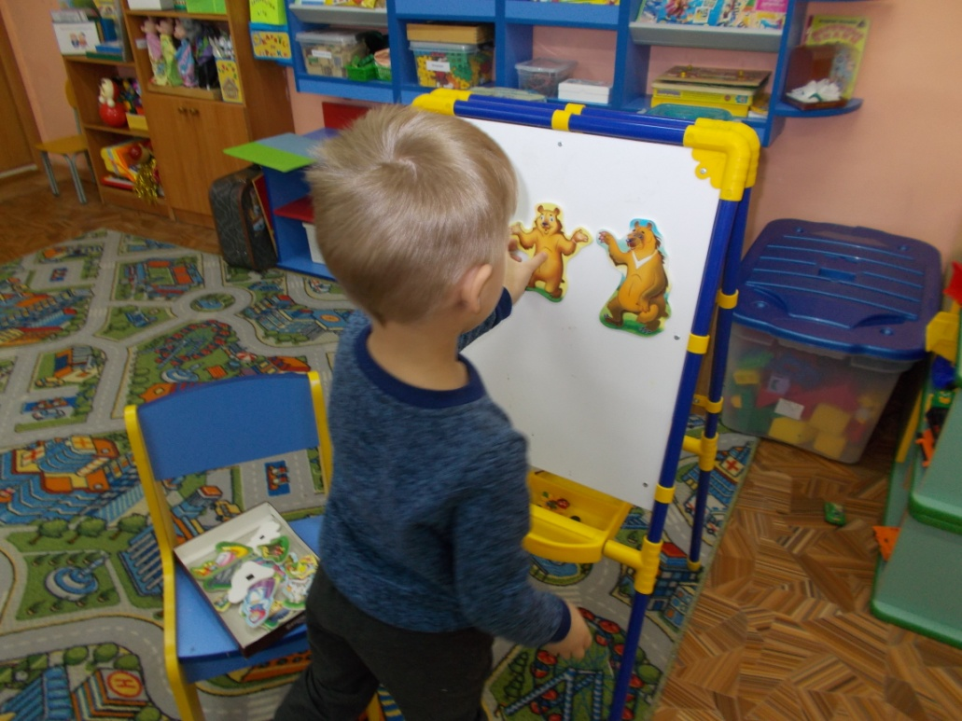
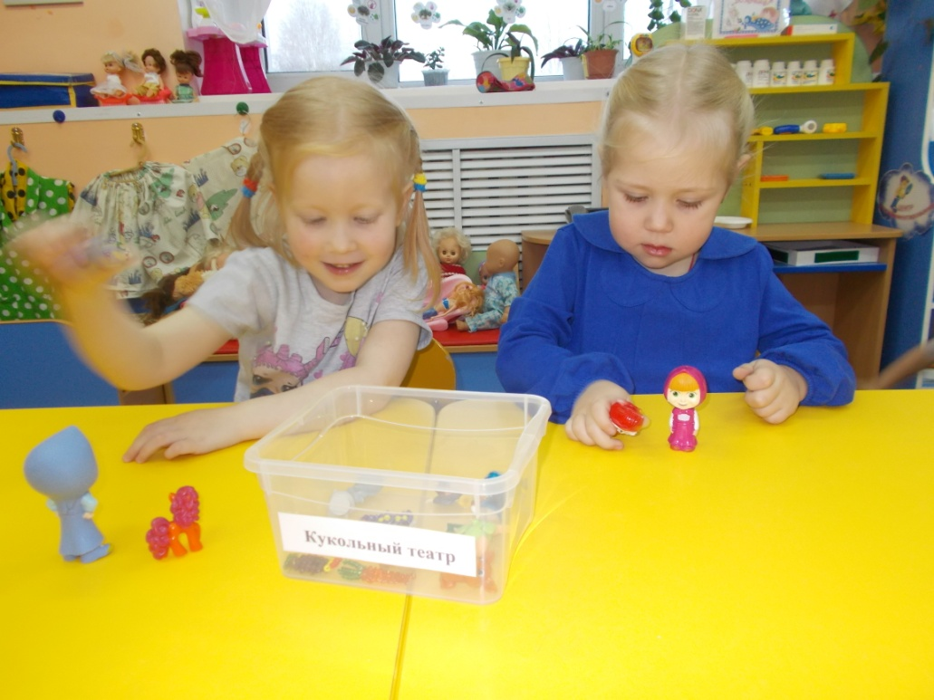
«Свободная игровая деятельность»

Slide 16
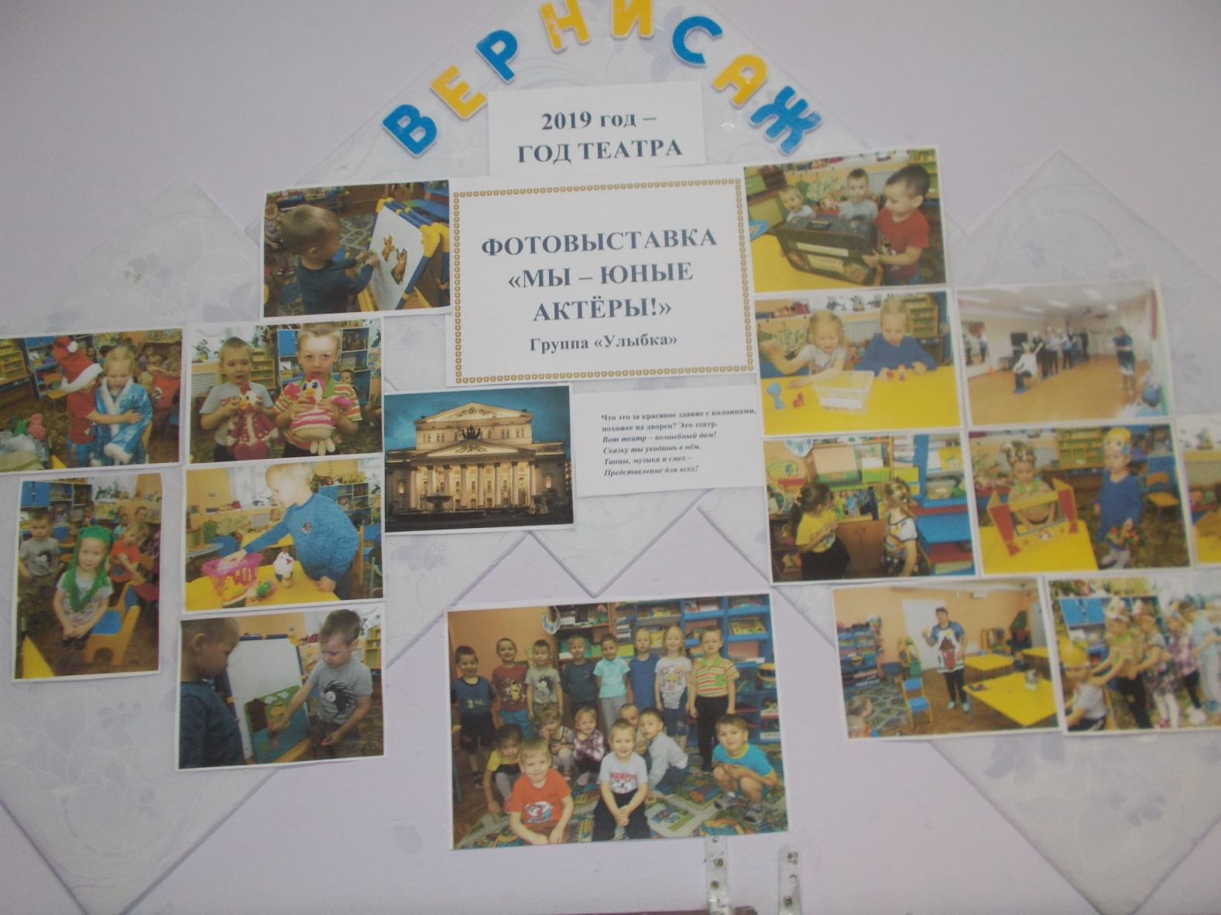
«Взаимодействие с родителями»
Фотовыставка «Мы – юные актеры!»

Slide 17
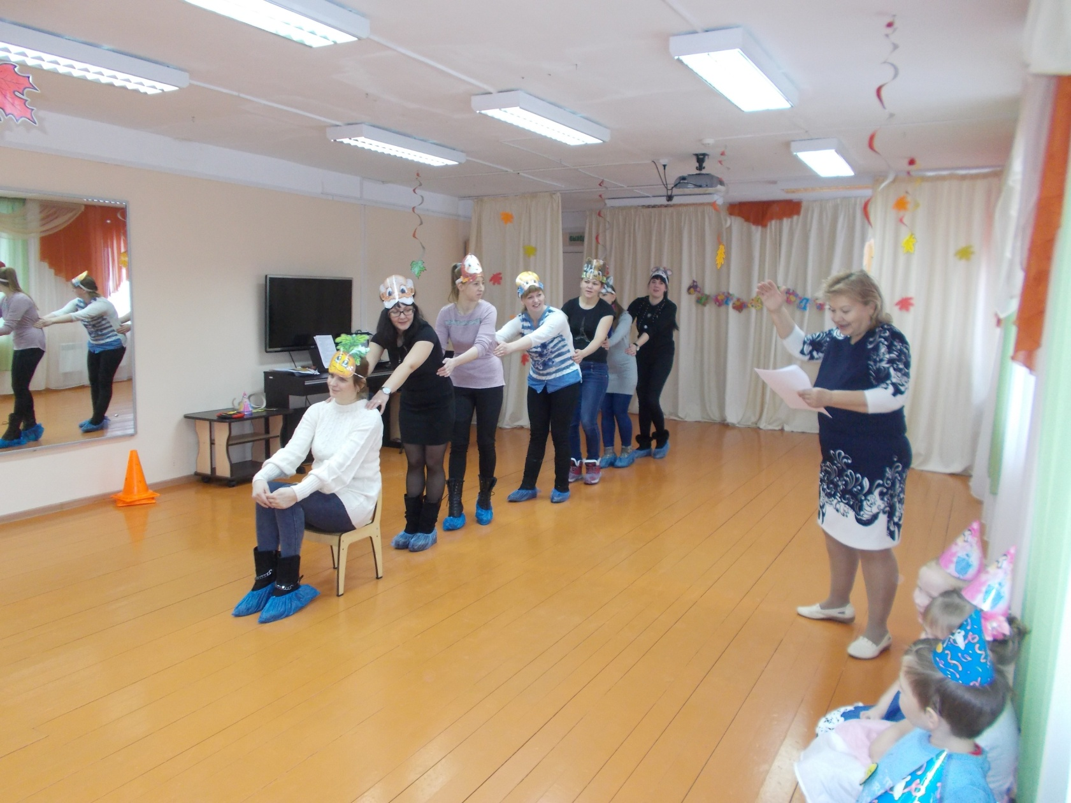
Инсценировка сказки «Репка»

Slide 18
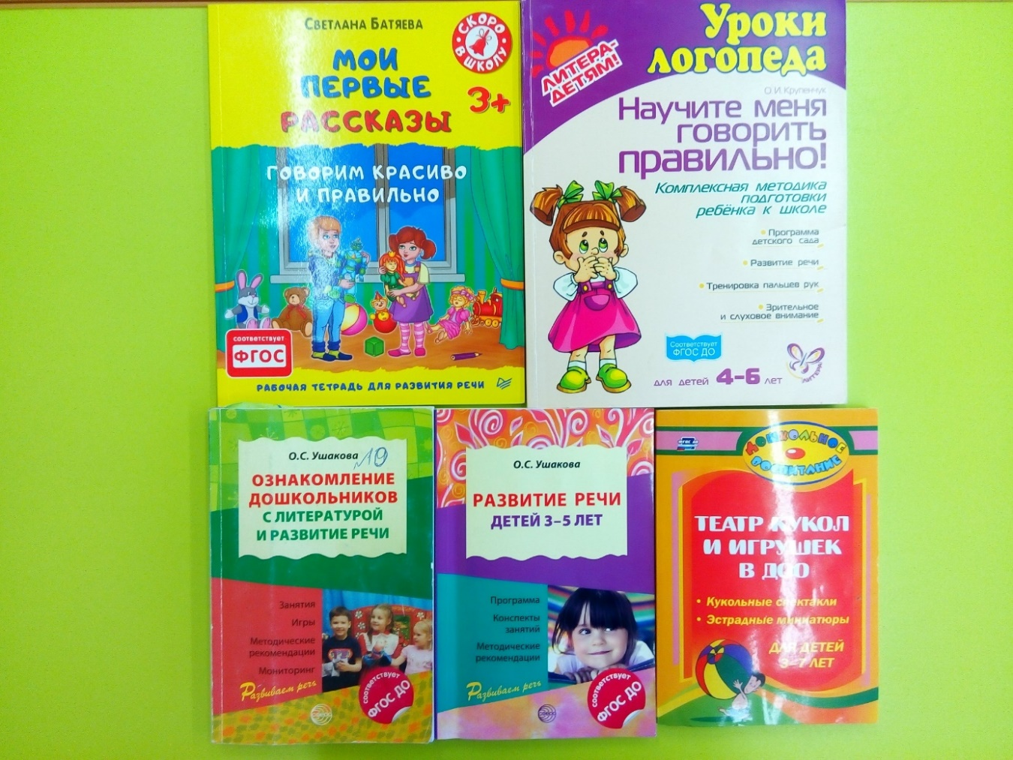
Литература:
1.Власенко О.П. «Театр кукол и игрушек в детском саду: кукольные спектакли, эстрадные миниатюры для детей 3 – 7 лет». – Изд. 2-е. – Волгоград: Учитель. – 290 с.
2.Ушакова О.С. «Ознакомление дошкольников с литературой и развитие речи». - Методическое пособие. 2-е изд., дополн. – М.: ТЦ Сфера, 2017 г. – 288 с.
3.Ушакова О.С. «Развитие речи детей 3-5 лет». – 3-е. изд., дополн. – М: ТЦ Сфера, 2017. – 192 с.

